Slide 1
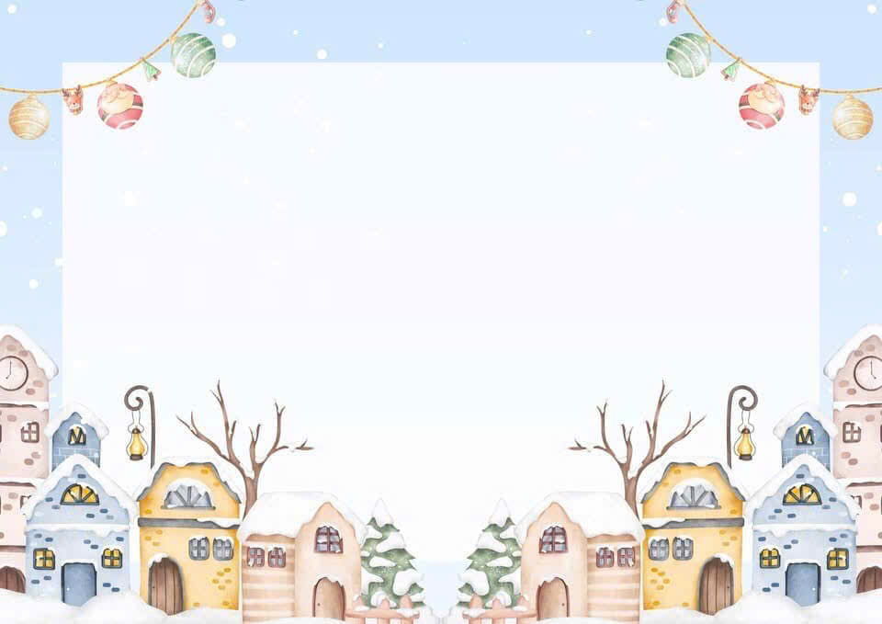
ỦY BAN NHÂN DÂN PHƯỜNG VIỆT HƯNG
TRƯỜNG MẦM NON GIANG BIÊN
LĨNH VỰC PHÁT TRIỂN THẨM MỸ
Đề tài: Nghe hát “ Em đi qua ngã tư đường phố
Lứa tuổi: 24- 36 tháng
Giáo viên: NguyễN Thị Thanh Nga
Nguyễn Thị Bích Phượng
Năm học 2025- 2026

Slide 2

Ổn định tổ chức:
Cô và trẻ chơi trò chơi “ Tacxi”

Slide 3


Nghe hát: Em đi qua ngã tư đường phố
Tác giả: Hoàng Văn Yến

Slide 4

Trò chơi:
Hãy làm giỏi

Slide 5

Kết thúc

